Slide 1



第四章 信号处理基础

Slide 2

大 纲
系统及其性质
  系统的描述
  系统的性质
信号的线性系统处理
  时域法分析
  频域法分析
  复频域分析
数字信号处理技术
  数字信号处理的特点
  数字信号处理的实现
  有限字长对实现数字信号处理的影响

Slide 3
第一节 系统及其性质
系统的描述
系统的性质
  记忆性，瞬时系统和动态系统
  因果性，因果系统和非因果系统
  可逆性，可逆系统
  稳定性
  时不变性，时变系统与时不变系统
  线性，线性系统，增量线性系统

Slide 4


（一）系统的描述
1、相关概念
把为了达到传输和利用信息的目的而对信号进行处理的器件、装置、设备及其组合称为系统。
把施加于系统的信号称为系统的输入信号，由此产生出来的信号称为系统的输出信号 。
系 统
输入信号
输出信号

Slide 5
2、系统与信号的关系
任何系统都接受输入信号，产生输出信号，系统的特定功能就体现在系统接受一定输入信号情况下产生什么样的输出信号。
任何信号的改变（包括物理形态以及所包含的信息内容）都是通过某种系统实现的，系统是信号处理的工具。

Slide 6
3、系统的数学模型
系统数学模型的定义
  对系统进行抽象，用能表达信号加工或变换关系的数学式子来描述系统，就是系统的数学模型。
系统数学模型的分类
  输入输出模型：只反映系统输入和输出之间的关系，或者说只反映系统的外特性，称为输入输出模型，通常由输入输出方程描述；
  状态空间模型：不仅反映系统的外特性，而且更着重反映系统的内部状态，称之为状态空间模型，通常由状态方程和输出方程描述。

Slide 7
4、系统的研究内容
系统分析
  在给定系统情况下，研究系统对输入信号所产生的响应，并由此获得对系统功能和特性的认识。
系统综合
  已知系统的输入信号及对输出信号要求的情况下，通过调整系统中可变动部分的结构和参数，以保证所要求的输出信号。

Slide 8
5、系统的分类
连续时间系统与离散时间系统
  如果系统的输入输出信号，或者系统的所有状态变量都是连续时间信号，则为连续时间系统。通常用微分方程或连续时间状态方程描述。
  如果系统的输入输出信号，或者系统的状态变量中有离散时间信号，则为离散时间系统。通常用差分方程或离散时间状态方程描述。
单输入、单输出系统和多输入、多输出系统
  如果系统只有一个输入信号，也只有一个输出信号，则为单输入单输出系统。
  如果一个系统有多个输入信号和（或）多个输出信号，就称为多输入多输出系统。

Slide 9
（二）系统的性质
  记忆性，瞬时系统和动态系统
  因果性，因果系统和非因果系统
  可逆性，可逆系统
  稳定性
  时不变性，时变系统与时不变系统
  线性，线性系统，增量线性系统

Slide 10
1、记忆性，瞬时系统和动态系统
对任意的输入信号，如果每一时刻系统的输出信号值仅仅取决于该时刻的输入信号值，而与别的时刻值无关，称该系统具有无记忆性，否则，该系统为有记忆的。
无记忆的系统称为无记忆系统或瞬时系统，通常由代数方程描述。如：电阻器、加法器等
有记忆的系统称为记忆系统或动态系统。通常可用微分方程或差分方程描述。如：含有储能元件的系统。

Slide 11




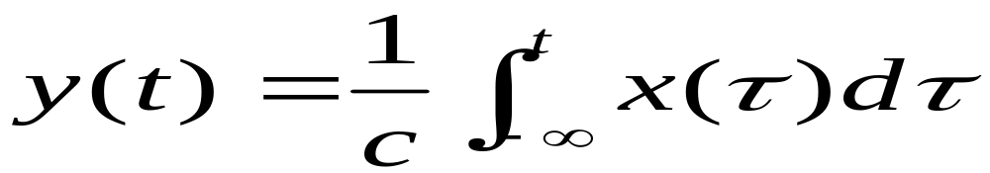
无记忆系统 －电阻器
  电阻器R两端某时刻的电压值 完全由该时刻流过电阻R的电流值 决定
有记忆系统－电容器
  电容器C是一个动态系统，它两端的电压 与流过它的电流 具有关系式

Slide 12
2、因果性，因果系统和非因果系统
  对于任意的输入信号，如果系统在任何时刻的输出值，只取决于该时刻和该时刻以前的输入值，而与将来时刻的输入值无关，就称该系统具有因果性；否则，如果某个时刻的输出值还与将来时刻的输入值有关，则为非因果的。
  具有因果性的系统为因果系统，具有非因果性的系统为非因果系统。
现实世界中只存在因果系统。但非因果系统在非真实时间系统和在具有处理延时（输出信号有一定的附加延时）系统中仍具有实际意义。

Slide 13



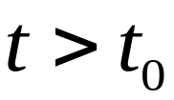


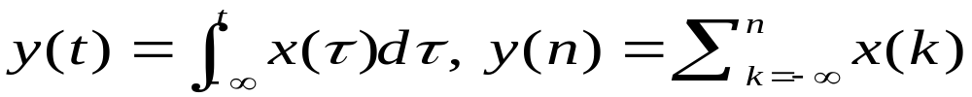
因果系统的表示方法：
  从数学角度，若把 或 看作现在时刻， 那么 或 时刻就是以前时刻，而 或 者 时刻为将来时刻，因果系统可表示为
  或
  则，
  表示的系统是因果系统。

Slide 14

3、可逆性与可逆系统
如果一个系统对不同的输入信号产生不同的输出信号，即系统的输入输出信号成一一对应的关系，则称该系统是可逆的，或称为可逆系统，否则就是不可逆系统。
对于许多信号处理问题，最后都希望能从被处理或变换后的信号中恢复出原信号。其次，逆系统在自动控制系统中也有重要的应用。
可逆系统
逆系统

Slide 15
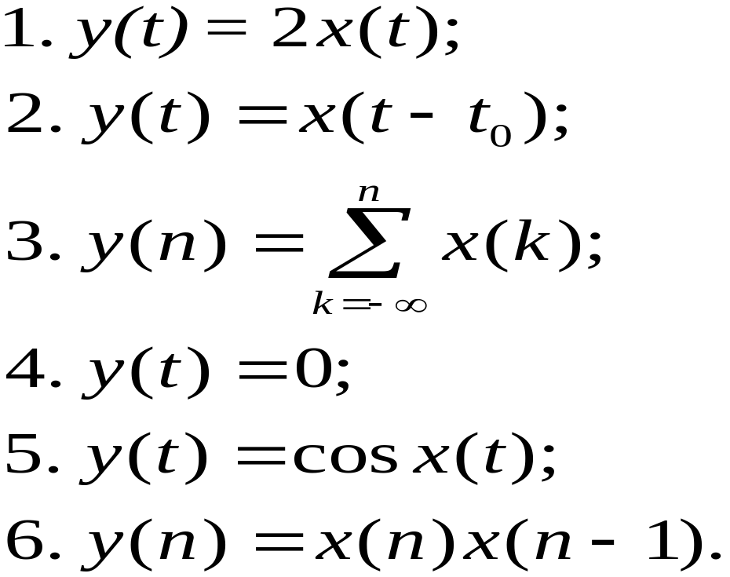
讨论下列系统的可逆性：

Slide 16
4、稳定性
如果一个系统对其有界的输入信号的响应也是有界的，则该系统具有稳定性，或称该系统是稳定系统。
如果对有界输入产生的输出不是有界的，则是不稳定的系统。
稳定的系统才是有意义的，不稳定的系统难以被实际应用 。

Slide 17





5、时不变性，时变系统与时不变系统
定义：
  对于一个系统，如果其输入信号在时间上有一个任意的平移，导致输出信号仅在时间上产生一个相同的平移，则该系统具有时不变性，或称系统为时不变系统，否则就是时变系统。
时变、时不变系统的检验方法：
  检验一个系统的时不变性，可从定义出发，对于变量 ，有 ，令 ,检验 是否等于 ,若是，则系统是时不变的，否则系统就是时变的。

Slide 18
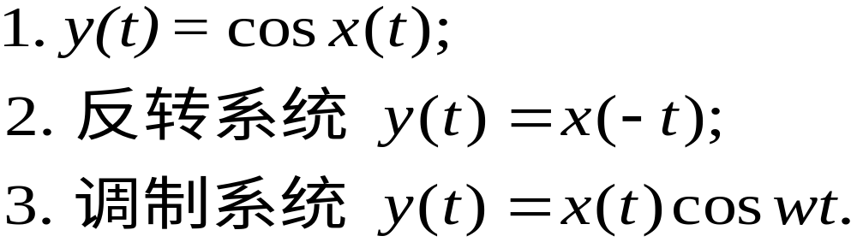
判断下列系统是否是时变系统：

Slide 19

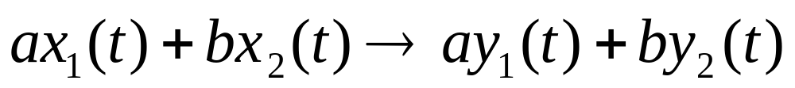
6、线性，线性系统，增量线性系统
同时满足叠加性和齐次性的系统称为线性系统，否则为非线性系统。
叠加性：几个输入信号同时作用于系统时，系统的响应等于每个输入信号单独作用所产生的响应之和。
齐次性：当输入信号为原输入信号的 倍时，系统的输出响应也为原输出响应的 倍。
若
综合起来，一个线性系统应满足：

Slide 20



系统输出的增量与输入增量之间成线性关系，把这一类系统称为增量线性系统。
线性系统
增量线性系统的结构示意图

Slide 21
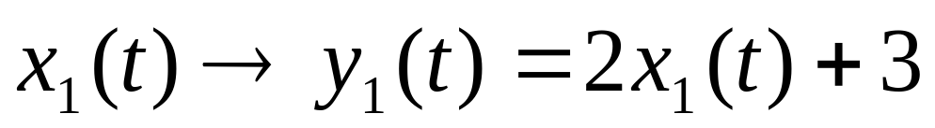
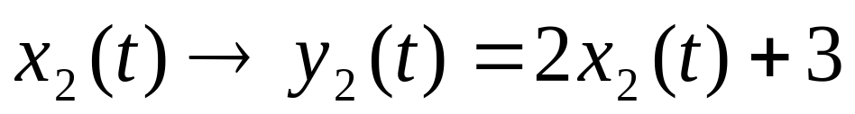
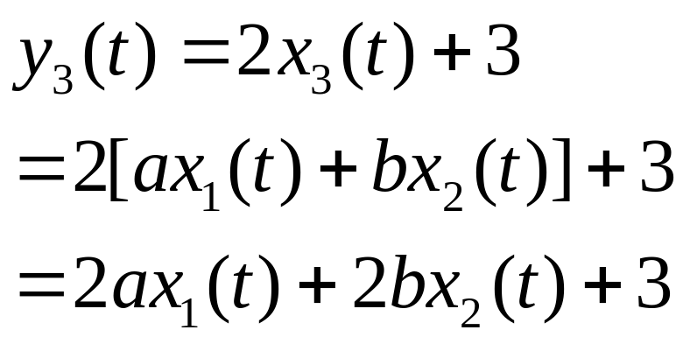
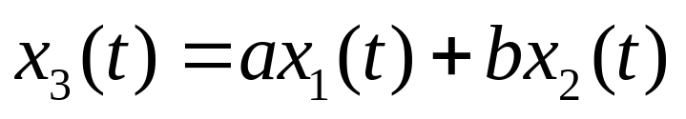
例1 判断系统y(t)=2x(t)＋3是否线性系统。
解：
二者不相等
所以，系统是非线性的

Slide 22
